Slide 1

MÓDULO 3 · TRABALHO, ENERGIA E QUANTIDADE DE MOVIMENTO · AULA 46
Centro de Massa
x_cm = Σm_ix_i / Σm_i
Centro de Massa (Conceito e equilíbrio de corpos extensos)

Slide 2
Para começar
O centro de massa de um objeto sempre fica em cima de material físico do próprio objeto?
POSSOR · Trabalho, Energia e Quantidade de Movimento · Aula 46
2

Slide 3
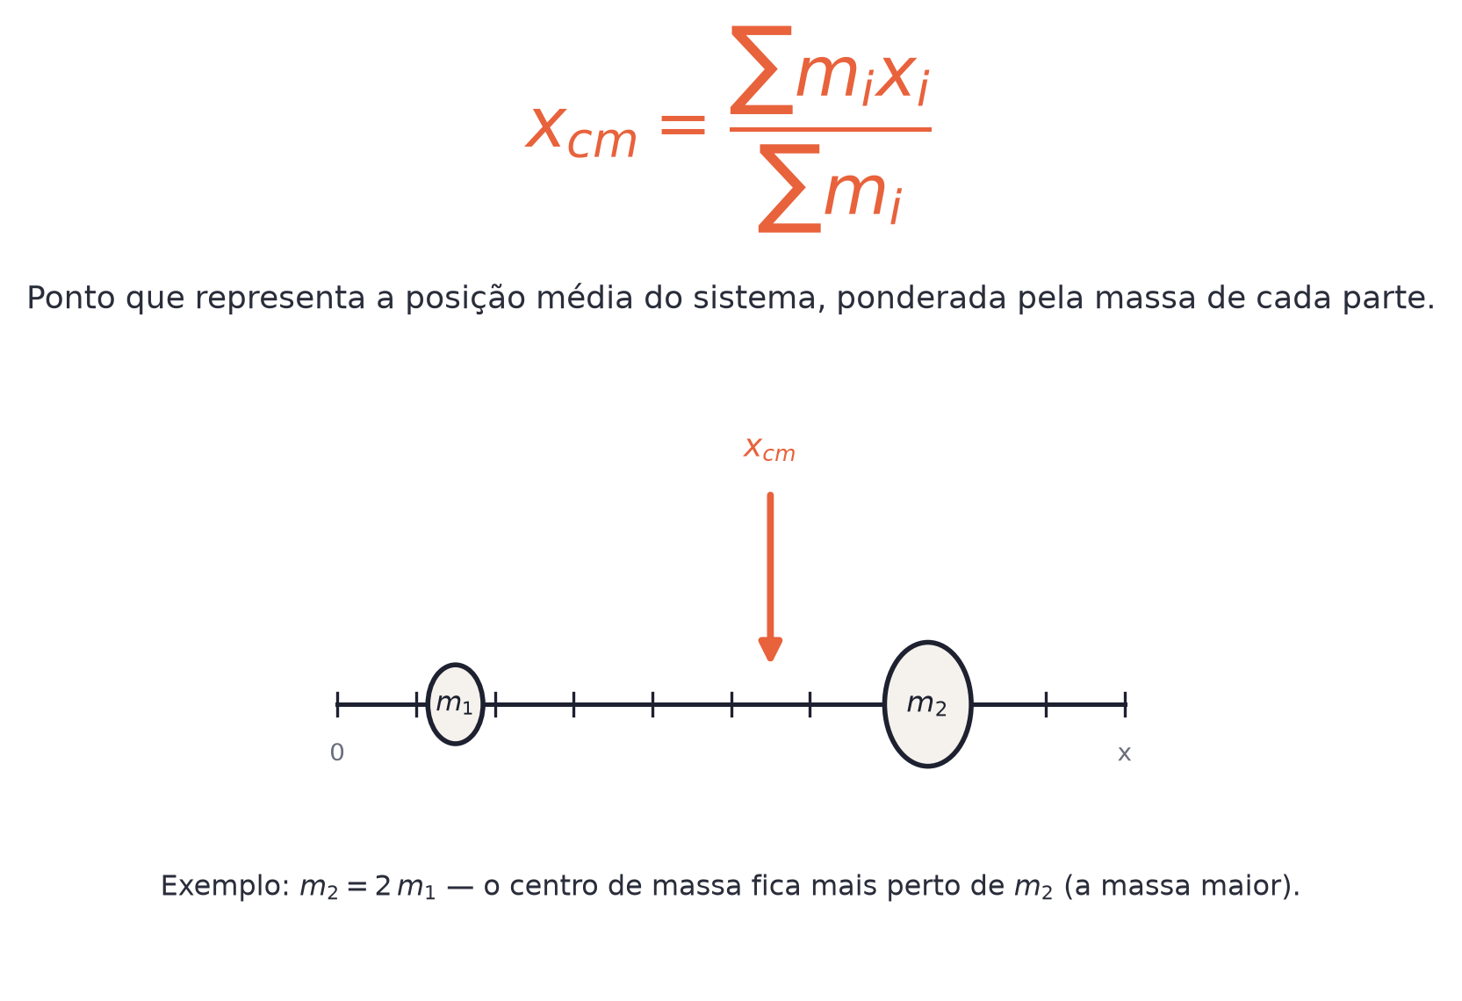
O conceito central
O centro de massa é o ponto que se comporta, sob forças externas, como se toda a massa do sistema estivesse concentrada ali.
POSSOR · Trabalho, Energia e Quantidade de Movimento · Aula 46
3

Slide 4
Como funciona
Para um sistema de partículas numa reta, x_{cm} = Σ(m_{i}·x_{i})/Σm_{i}.
• O centro de massa fica mais perto do corpo de maior massa
• Num sistema isolado, o centro de massa se move em linha reta com velocidade constante, mesmo que partes do sistema acelerem entre si
POSSOR · Trabalho, Energia e Quantidade de Movimento · Aula 46
4

Slide 5

Cuidado com essa armadilha
O centro de massa pode ficar FORA do material físico do corpo — um anel ou uma ferradura têm centro de massa no espaço vazio central.
POSSOR · Trabalho, Energia e Quantidade de Movimento · Aula 46
5

Slide 6
Exemplo resolvido
Duas massas, 2 kg na posição x=0 e 6 kg na posição x=4 m.
x_{cm} = (2×0 + 6×4)/(2+6)
x_{cm} = 24/8
x_{cm} = 3 m
POSSOR · Trabalho, Energia e Quantidade de Movimento · Aula 46
6

Slide 7
Roteiro de hoje
1
Pergunta inicial
2
x_cm = Σm_ix_i/Σm_i
3
Exemplo resolvido
4
Exercícios
POSSOR · Trabalho, Energia e Quantidade de Movimento · Aula 46
7

Slide 8

Hora dos Exercícios — Fixação
QUESTÃO 1
Duas massas, 2 kg na posição x=0 m e 6 kg na posição x=4 m, estão sobre uma reta. Calcule a posição do centro de massa do sistema.
💡 Dica
Pondere cada posição pela massa correspondente antes de somar e dividir.
POSSOR · Trabalho, Energia e Quantidade de Movimento · Aula 46
8

Slide 9

Gabarito e Encerramento
Resposta
x_{cm} = (2×0 + 6×4)/(2+6) = (0+24)/8 = 3 m.
Resumo da Aula
O centro de massa resume o comportamento externo de um sistema inteiro.
• Ele pode estar fora do material físico do corpo.
Próxima aula: Estática do Corpo Extenso — condições de equilíbrio e torque, a última aula do Módulo 3.
POSSOR · Trabalho, Energia e Quantidade de Movimento · Aula 46
9

